Slide 1
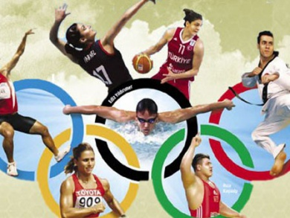
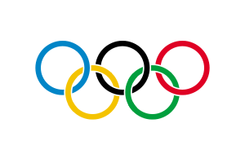
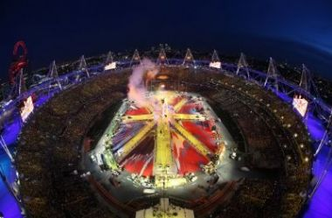
OLİMPİYATLARIN TARİHÇESİ ☺
Neslihan Nursay Yamalı Gözde Özendi 10-C

Slide 2
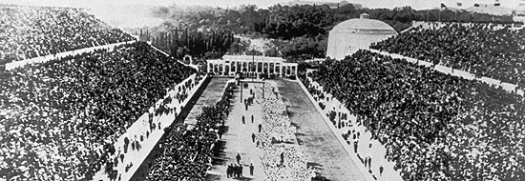
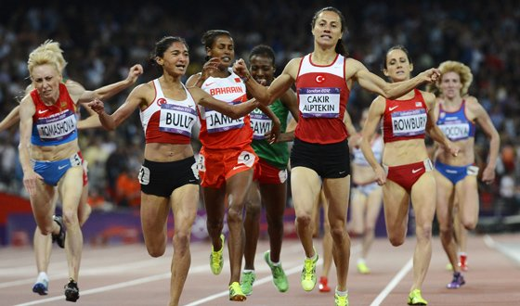
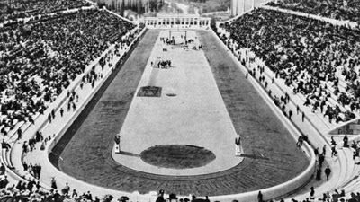

Slide 3
Olimpiyatlar ☺
Olimpiyat Oyunları, veya kısaca Olimpiyatlar, dört yılda bir yapılan geniş kapsamlı bir spor organizasyonudur. Dünya çapında sporcu, gazeteci, televizyoncu, spor adamı ve seyircilerin katılımı ile gerçekleştirilen olimpiyatlar insanlar ve ülkeler arası barışın sağlanabilmesini amaçlamaktadır.

Slide 4
Günümüzde yapılan Modern Olimpiyat Oyunları’nın kökeni Antik Yunan’da yapılan şenliklere dayanır. İlk olimpiyatlar, Eski Yunan’da Tanrı Zeus adına yapılan şenliklerdi. M.Ö. 776 yılında Yunanistan’ın Olimpia bölgesinde yapılan şenlikler, tarihteki ilk olimpiyat oyunlarını temsil eder. Oyunlar tanrıların yaşıyor olduğuna inanılan Olimpos Dağı'nda düzenlenir ve adını da bu dağda düzenlenmesinden ötürü alır.

Slide 5
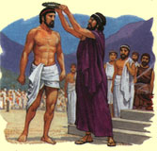
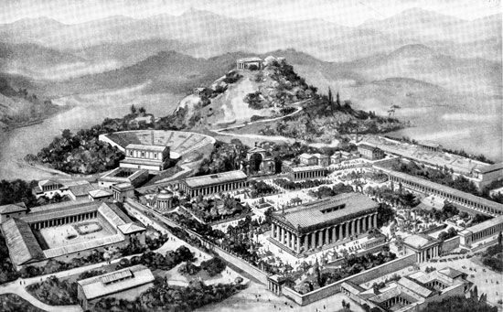
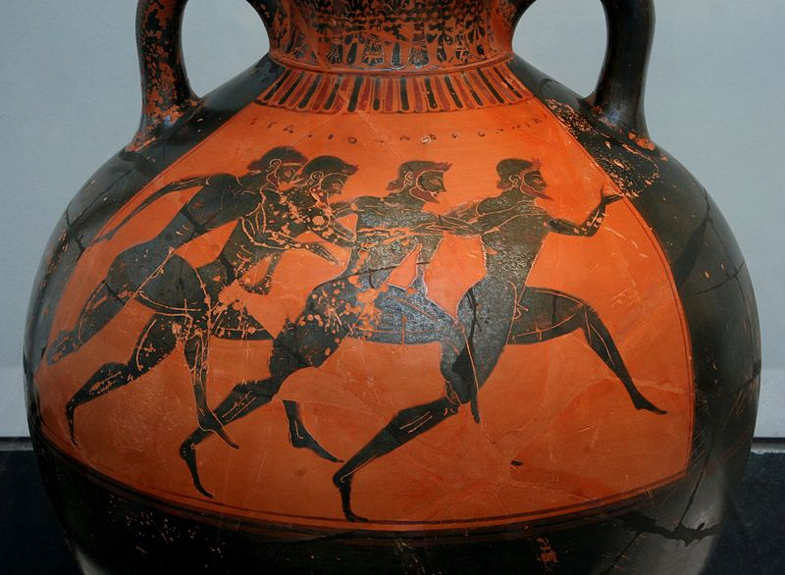
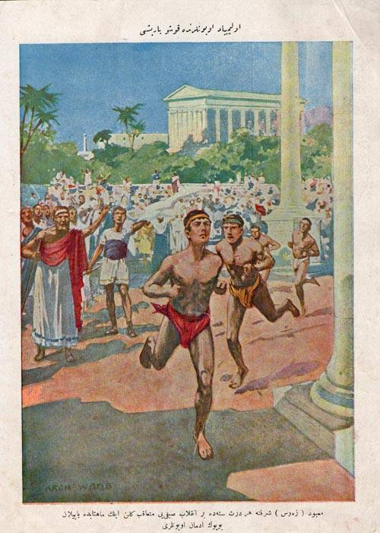

Slide 6
Kısaca Tarihçesi ☺
Önceleri 32 metre genişliğinde, 192 metre uzunluğunda bir pistte sadece 1 gün süren koşullardan oluşan oyunlara sonraları değişik mesafelerde yarışlar, disk ve cirit atma, uzun atlama, boks, güreş, atlı araba yarışları gibi branşlar eklenerek şenliklerin süresi de 5 güne çıkarıldı. İlk başlarda ölülerin ruhlarının 8 yılda bir dirileceği inancıyla 8 yılda bir düzenlenen oyunlar, daha sonra 4 yılda bir yapılmaya başlandı. Sadece Yunanlı erkeklerin katılabildikleri yarışlar, çıplak olarak yapılır ve kadınlar tarafından seyredilemezdi.

Slide 7
Özellikleri
Oyunlara yalnızca Yunanca konuşan özgür kişiler katılabiliyordu. -Yarışmalara katılmadan önce her bir yarışmacının Zeus heykeli önüne geçerek en azından 10 ay boyunca eğitim görmüş olduğuna ve hiçbir hile yapmayacağına dair ant içmesi gerekiyordu. Oyun sonunda yarışmacılara ödül olarak zeytinden yapılmış çelenk takılırdı.

Slide 8
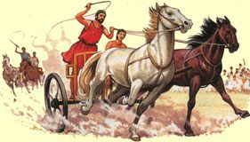
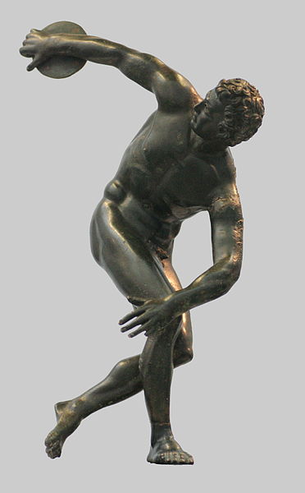
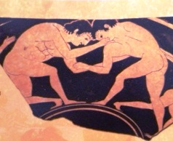

Slide 9
M.Ö. 400. yüzyıllarda oyunların gelişimi şöyle olmuştur: Koşu Yarışı,Çift tur koşu,Uzun mesafe koşusu,Pentatlon,Güreş,Boks,Dört atlı savaş arabası yarışı,At yarışı,Pankreas,Zırhlı koşu. Stadyumlar bugünkü gibi değil,dikdörtgendi. Stade veya stadion olarak adlandırılan mesafe yaklaşık 192 metreye tekabül etmektedir.
Diaulos: Çift stadyuma verilen ad
Dolichos: 7 ila 24 tur arasında süren uzun mesafe yarışı
Zırhlı koşu (Olympia’da diablos olarak anılırdı): Sporcular bir başlık, greave giyerler ve ellerinde kalkan taşırlardı.

Slide 10
Olimpiyatların Sonu
1000 yılın üzerinde bir süre Olimpik oyunlar hem Yunanlılar hem de Romalılar tarafından devam ettirildikten sonra MS 393 yılında Hristiyan İmparator 1. Theodosus tüm pagan geleneklerini yasakladıktan sonra oyunlar sona ermiştir. Olympos’ta mücadeleler bitmiş olmasına karşın Roma İmparatorluğu’nun Yunan etkisindeki tüm bölgelerinde sportif mücadeleler ve kültürel etkinlikler 6. yüzyıla kadar devam etmiştir.

Slide 11
MODERN OLİMPİYATLAR

Slide 12
Olimpiyatların Tekrar Başlaması
1892'de Paris Sorbonne Üniversitesi'ndeki bir konuşması sırasında Fransız Baron Pierre de Coubertin uluslararası spor organizasyonu fikrini öne sürdü. Coubertin, 1870-71 yıllarındaki Fransa-Almanya savaşında Fransa'nın yenilgi nedenini ülkede fiziksel eğitimin verilememesi olarak görüyordu. Spor eğitimini ve spor kurumlarını güçlendirerek ülkede sporu yaygınlaştırmak ve spordaki rekabetin gerçek savaşları önleyebileceğini savunuyordu. 23 Haziran 1894'te Coubertin önderliğinde Uluslararası Olimpiyat Komitesi 13 ülke ve 79 temsilci ile ilk kez toplandı ve Olimpiyat Oyunlarının yeniden düzenlenmesine ve ilk olimpiyatların 1896'da Atina'da düzenlenmesine karar verdi.

Slide 13
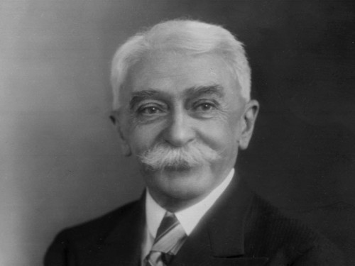

Slide 14
Kadınların oyuna dahil oluşu ☺
İlk modern olimpiyatlar Uluslararası Olimpiyat Komitesi himayesinde Atina'da 1896'da gerçekleştirildi. Bu olimpiyatlara 14 ülkeden 241 sporcu katıldı ve 43 yarışta mücadele ettiler 14 Nisan-28 Ekim 1900 Paris Olimpiyat Oyunlarında ise kadınlar ilk defa olimpiyatlara katıldılar.

Slide 15
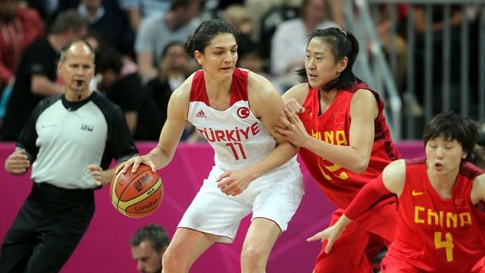
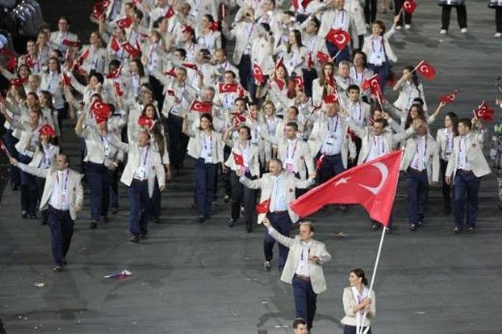
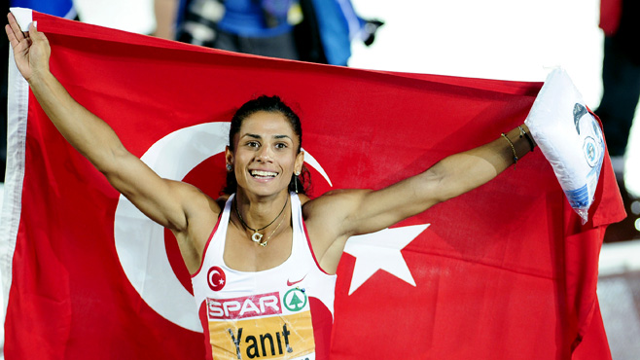
Olimpiyat Oyunlarında Türkiye

Slide 16
OLİMPİYATLARDA TÜRKİYE ☺
Türkiye Milli Olimpiyat Komitesi 1914 yılında kurulmuş ve Uluslararası Olimpiyat Komitesi tarafından kabul edilmiştir. Türkiye'nin ilk Olimpiyat Oyunları'na iştirakı ara oyunlar diye adlandırılan Osmanlı Devleti yıllarında 1906 Atina oyunlarıdır. Bu tarihten itibaren genelde düzenli bir şekilde her organizasyonda yer alan Türkiye, ancak 1920 Ansvers oyunlarına Birinci Dünya Savaşı'na neden olan ülkeler (Almanya, Avusturya,Macaristan,Türkiye ve Bulgaristan) sıfatına sahip olması nedeniyle Uluslararası Olimpiyat Komitesi tarafından organizasyona davet edilmedi.

Slide 17
1932 Los Angeles oyunlarına ise yolun uzaklığı ve masrafların çokluğu nedeniyle Türkiye Milli Olimpiyat Komitesi tarafından ABD'ye sporcu gönderilmedi. 1980 Moskova oyunlarına SSCB'nin Afganistan'ı işgalini protesto eden pek çok batılı ülke gibi oyunlara sporcularını göndermemiştir.

Slide 18
Atina'daki 1906 ara olimpiyat oyunlarına Osmanlı Devleti'ni temsilen İstanbul, İzmir ve Selanik'ten 1 Ermeni, 10 İngiliz, 18 Rum, 1 Musevi olmak üzere 30 sporcu katıldı. Atletizm, jimnastik eskrim, güreş ve futbol dallarında sporcular Osmanlı Devleti'nin temsil ederken, Bunlar arasında yarışan Yorgo Aliprantis adlı jimnastikçi 10 metrelik ipe tırmanma yarışmasında, 11.4 saniyelik derecesiyle dünya rekoru kırarak birincilik kürsüsüne çıkmıştır. Aliprantis'in bu rekoru, ipe tırmanma yarışının ertesi yıl olimpiyat sporu kategorisinden çıkartılmasından dolayı günümüzde de geçerliliğini korumaktadır.

Slide 19
Bugüne kadar Olimpiyatlarda Türkiye adına 70 sporcu 88 olimpiyat madalyası kazanmıştır (39 Altın, 25 Gümüş, 23 Bronz).

Slide 20
2012 Yaz Oyunları-Londra
Olimpiyat oyunları 4 senede bir tekrarlanır ve son Olimpiyat Oyunlar 2012’de İngiltere’nin başkenti Londra’da yapıldı.

Slide 21
Londra Olimpiyatlarında Türkiye
Türkiye toplam 5 madalyayla kapadı. Altın ve gümüş madalyalar tekvando ve atletizmden gelirken, tek bronz madalya ise güreşte alındı. Türkiye’nin Londra’daki ilk altın madalyasını tekvandocu Servet Tazegül kazandırdı. Atletizm kadınlar 1500 metrede Aslı Çakır Alptekin, tarihi bir başarıya imza atıp, olimpiyat oyunları tarihinde Türkiye’ye atletizm dalında ilk altın madalya sevincini yaşatırken, aynı yarışta Gamze Bulut da gümüş madalyanın sahibi oldu. Tekvando kadınlar 67 kiloda Nur Tatar, finalde kaybedip gümüş madalya alırken, Türkiye’nin olimpiyatlarda en başarılı olduğu branş olan güreşten ise Londra’da sadece 1 bronz madalya alınabildi. Grekoromen güreş 120 kiloda Rıza Kayaalp, olimpiyat oyunlarını bronz madalyayla kapatırken, Türkiye de toplam 5 madalya elde etmiş oldu.

Slide 22
Türkiye’nin Londra’da madalya kazanan sporcuları şöyle:
Altın madalya
Aslı Çakır Alptekin (Atletizm kadınlar 1500 metre), Servet Tazegül (Tekvando erkekler 68 kilo)
Gümüş madalya
Gamze Bulut (Atletizm kadınlar 1500 metre), Nur Tatar (Tekvando kadınlar 67 kilo)
Bronz madalya
Rıza Kayaalp (Grekoromen güreş 120 kilo)

Slide 23
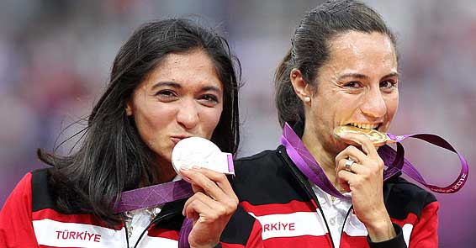
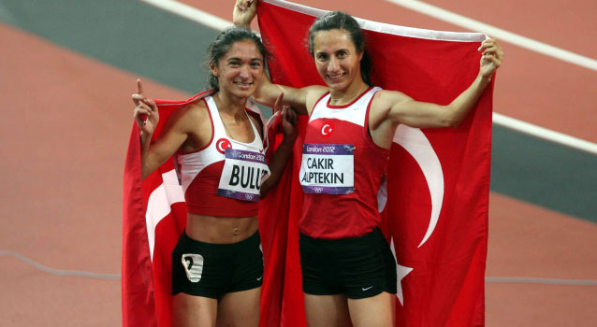

Slide 24
Olimpiyat Sembolleri
Olimpik hareketin ideallerinin temsili için semboller kullanılır. En çok bilinen olimpiyat sembolü içiçe geçmiş farklı renklerdeki halkalardır. Beş içiçe halka 5 kıtayı (Amerika, Afrika,Asya,Avustralya,Avrupa) temsil eder. 5 kıtadan ülkelerin katıldığı ilk olimpiyat ise 1912 Yaz Olimpiyatları'dır. Seçilen bu renklerden en az biri her ülkenin bayrağında bulunmaktadır.

Slide 25
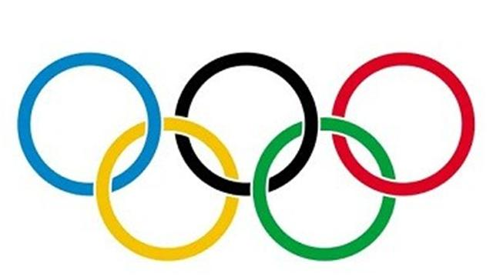

Slide 26
Olimpiyatların sloganı üç kelimelik latince ifadedir: Citius, Altius, Fortius. "Daha hızlı, Daha yüksek, Daha güçlü." anlamına gelen ifade sporcunun birinci olmayı değil, elinden gelenin en iyisini yapmasını öğütler. Sloganın bir diğer anlamı da şudur: "En önemlisi kazanmak değil, katılmaktır". Slogan Pierre de Coubertin'in önerisiyle 1894'te Uluslararası Olimpiyat Komitesi'nin kuruluşuyla beraber kabul edildi.

Slide 27
Her olimpiyat öncesinde törenle Olimpiyat Ateşi yakılır ve kapanışa kadar yanar. Olimpiyat meşalesi Antik dönemde olduğu gibi günümüzde de Yunanistan'ın Olimpos dağında mercek yardımıyla Güneş ışığı kullanılarak yakılır. Yakılan meşale olimpiyatların düzenleneceği yere kadar ülke ülke dolaştırılır ve olimpiyatlar açılış törenindeki Olimpiyat ateşi bu meşale ile yakılır. Olimpiyat Ateşi ilk olarak 1936 Yaz Olimpiyatları'nda kullanıldı.
Olimpiyat maskotu, ev sahibi ülkenin kültürel değerlerini yansıtır ve genellikle bir hayvan ya da insan figürüdür. Olimpiyat Maskotu ilk olarak 1968 Yaz Olimpiyatları'nda kullanıldı. Olimpik maskotlararasında en ünlüsü 1980 Yaz Olimpiyatları'nda kullanılan Misha'dır.

Slide 28
KAYNAKÇA
http://tr.wikipedia.org/wiki/Olimpiyat_Oyunlar%C4%B1
http://www.olimpiyat.org.tr/files/dosya/1_113_634987951180010000.pdf
http://www.bilgiustam.com/olimpiyatlarin-tarihcesi-ve-gelisimi/
http://www.frmtr.com/2012-londra-olimpiyatlari/4722564-olimpiyat-oyunlari-tarihcesi.html

Slide 29
BİZİ DİNLEDİĞİNİZ İÇİN TEŞEKKÜRLER ☺

